Slide 1
Jak jsme si poradili s domácími úkoly I.
III. třída

Slide 2
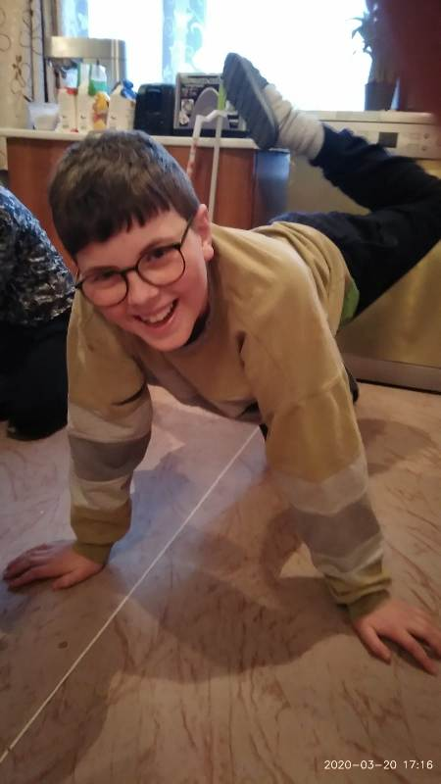
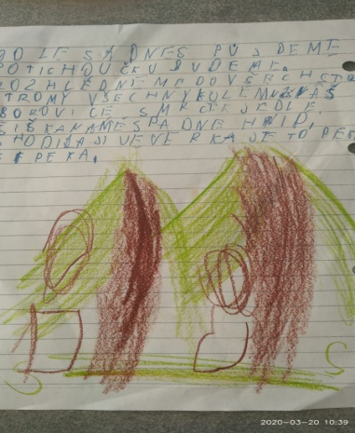
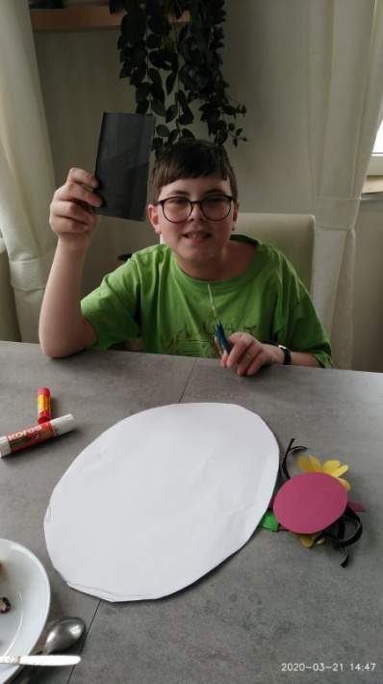
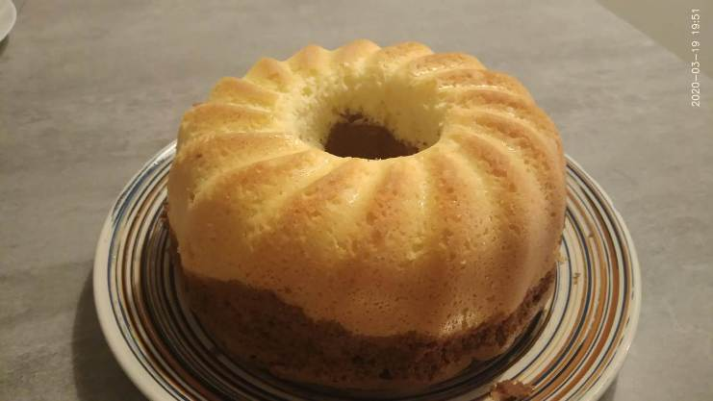
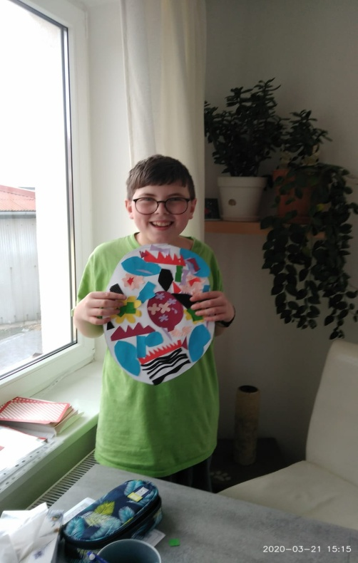
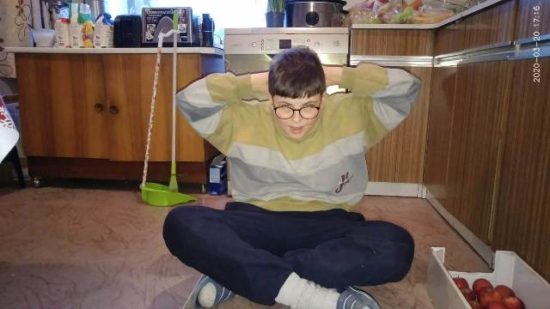
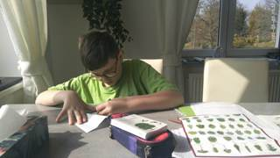
Matyáš pilně plní zadané úkoly, píše, počítá, stříhá, cvičí a vyrábí i něco navíc a nám dělá velké chutě. Moc chválím.

Slide 3
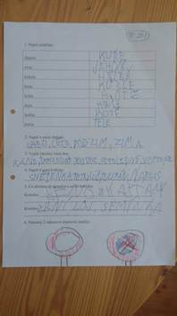
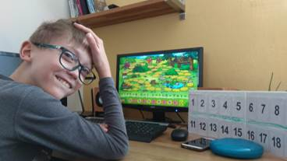
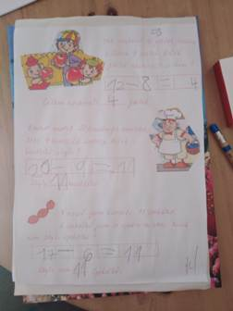
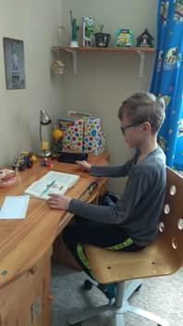
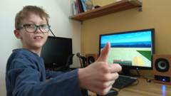
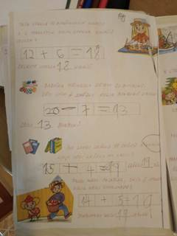
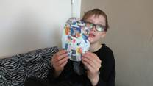
Vilda také doma nezahálí,pracuje a nezapomíná ani na odpočinek. Jsem moc ráda, že s mamkou čte krásnou knížku o Vítkovi. Vildo, máš velikou pochvalu.

Slide 4
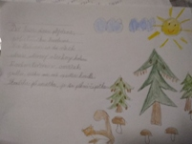
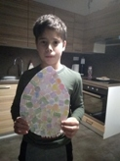
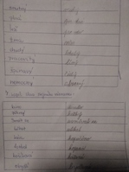
Pochválit musím i Zdendu. Písanku má moc hezky napsanou, výrobek z papíru se mu povedl a byl první, kdo mi poslal fotografii s velikonoční kraslicí.

Slide 5
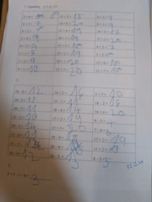
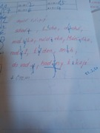
I Vítek se snaží, Potěšil mě, že vypracoval těžké cvičení na měkké a tvrdé souhlásky. Doufám, Vítku, že nezapomínáš na pejska Mášu a hraješ si s ním.

Slide 6
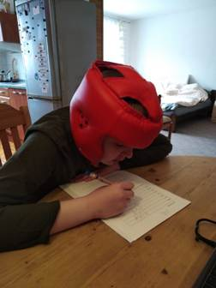
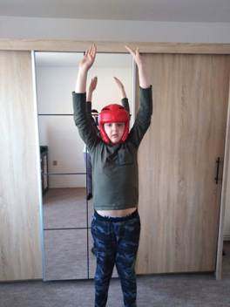
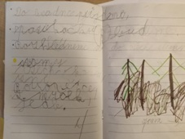
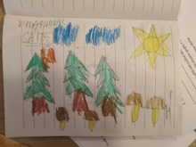
Velký dík a pochvalu uděluji Matoušovi, že se snaží zapojit do našich domácích úkolů. Matouši, jsi šikovný, jen tak dál.

Slide 7
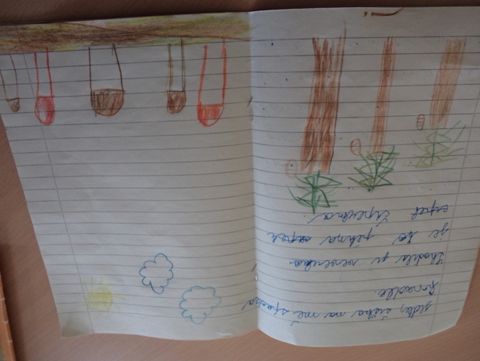
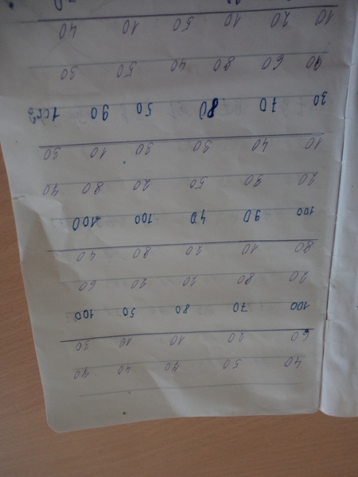
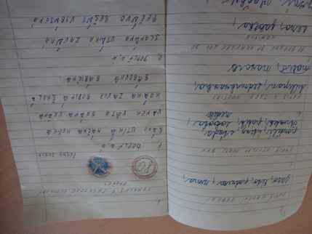
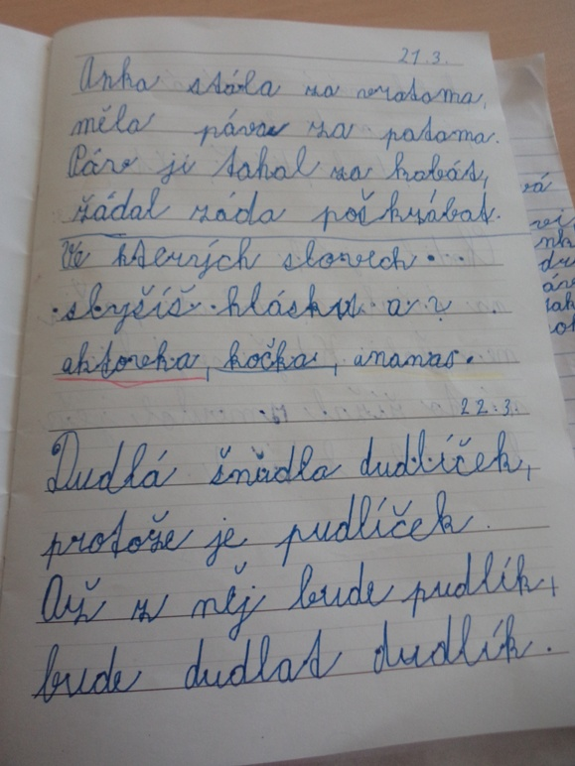
Za alču domácí úkoly přinesla ke škole maminka. Chválím je obě. Alenka vše splnila. Děkuji, jsi šikovná.
jen tak dál

Slide 8
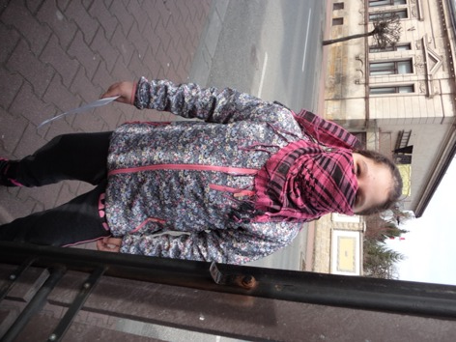
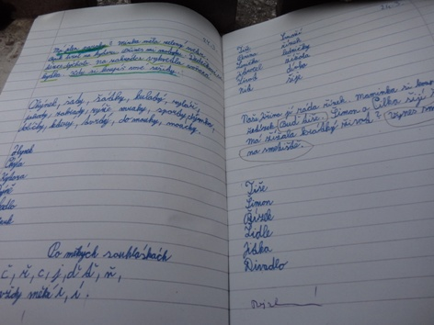
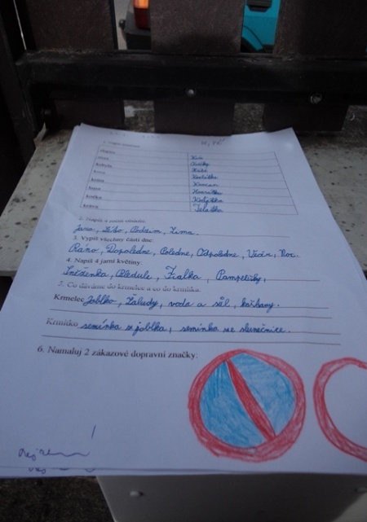
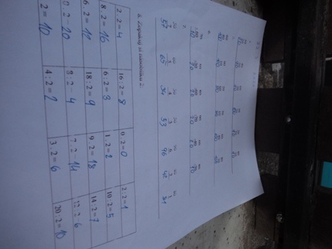
I Dominika mi s maminkou přinesla ukázat domácí úkoly, jako vždy je měla vzorně vypracované. Veliká pochvala.

Slide 9
Milane, vím, že se taťka snažil mi úkoly poslat, ale nepovedlo se mu to. Popros ho, ať to zkusí znovu.
Natálko, Adélko, Františku, na Vaše domácí úkoly stále čekám. Věřím, že to brzy napravíte. Moc se těším, až uvidím, jak doma pracujete.
Všem, kteří vzorně plníte školní povinnosti,děkuji. Máte u mě velké jedničky.
Všem přeji krásné sluníčkové dny a hodně zdraví.
Hana Kohoutová

